Slide 1


Corso di Programmazione
Università di Napoli Federico II - Facoltà di Ingegneria - Corso di Laurea in Ingegneria Informatica
Polimorfismo

Slide 2
Il concetto di Polimorfismo
Il polimorfismo consente agli oggetti di classi diverse all’interno di una gerarchia di esibire un comportamento diverso a tempo di esecuzione in risposta ad uno stesso messaggio (invocazione di una funzione) che assume forma diversa a seconda del tipo di oggetto
Il tipo dell’oggetto su cui la funzione viene applicata cioè NON E’ NOTO A TEMPO DI COMPILAZIONE
Pertanto il legame tra la signature della funzione e il codice corrispondente deve essere ritardato al tempo di esecuzione (late binding) in modo da poter invocare la funzione in base al tipo dell’oggetto

Slide 3
Polimorfismo: esempio (1/4)
Esempio:
Si consideri una gerarchia di classi di figure geometriche:
Figura
+disegna()
Triangolo
Rettangolo
Quadrato
+disegna()
+disegna()
+disegna()
Supponiamo di voler elaborare una sequenza A di figure, che può includere quadrati, triangoli e rettangoli.
(ad es.: A₀ è un quadrato, A₁ un triangolo, A₂ un rettangolo, etc.)

Slide 4
Polimorfismo: esempio (2/4)
Si consideri una funzione Disegna_Figure(), che attraverso un costrutto iterativo vuole effettuare su ciascun elemento della sequenza la stessa operazione disegna() (in altre parole vuole inviare a tutti gli oggetti lo stesso messaggio)
In pseudocodice:
for i = 1 to N do
A_{i} .disegna()
L'esecuzione del ciclo richiede che sia possibile determinare dinamicamente (cioè a tempo d'esecuzione) l'implementazione della operazione disegna() da eseguire, in funzione del tipo corrente dell'oggetto A_{i}.

Slide 5
Polimorfismo: esempio (3/4)
L’istruzione A_{i} .disegna() non ha bisogno di essere modificata in conseguenza dell'aggiunta (o della eliminazione) di una sottoclasse di Figura (ad es.: Cerchio)
  anche se tale sottoclasse non era stata neppure prevista all'atto della stesura della funzione Disegna_Figure()
  Si confronti questo con l’uso di una istruzione case nella programmazione tradizionale

Slide 6
Polimorfismo: osservazioni
Quindi il polimorfismo supporta la proprietà di estensibilità di un sistema software
  minimizza la quantità di codice che l’ UTENTE della gerarchia deve modificare quando si introducono nuove classi e nuove funzionalità
  aggiungendo una classe alla gerarchia il codice UTENTE che utilizza funzionalità «generali» della gerarchia funziona….anche per la nuova classe
Si realizza sfruttando la particolare relazione che sussiste tra classe base (superclasse) e classe derivata (sottoclasse).

Slide 7
Polimorfismo in JAVA
L’ereditarietà è una relazione «is-a»
  Un oggetto della sottoclasse è anche un oggetto della sua superclasse
Questa relazione consente ad un oggetto di una sottoclasse di poter prendere il posto di un oggetto della sua superclasse
In particolare in JAVA questo significa che
un riferimento a oggetto derivato può prendere il posto di un riferimento a un oggetto della superclasse

Slide 8
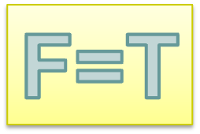
Polimorfismo in JAVA: upcasting
Figura F; //riferimento alla superclasse figura
Triangolo T = new Triangolo(…);
Rettangolo R = new Rettangolo(…);
Quadrato Q = new Quadrato(…);
F può puntare a qualunque degli oggetti derivati
F = T; // F si riferisce un oggetto di tipo Triangolo
Questo è un caso di CONVERSIONE IMPLICITA (il tipo del left value e del right value non è lo stesso)
UPCASTING
Conversione implicita
VERSO L’ALTO

Slide 9

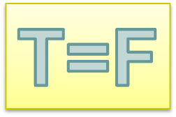
Polimorfismo in JAVA: downcasting
Un riferimento di tipo sottoclasse riferisce un oggetto base: downcasting
E’ una operazione generalmente considerata non lecita, deve essere eventualmente forzata con una conversione esplicita

Slide 10
Polimorfismo in JAVA
Figura F; //riferimento alla superclasse figura
Triangolo T = new Triangolo(…);
Quadrato Q = new Quadrato(…);
F=T;
F.disegna();
Q.disegna();
F=Q;
F.disegna();
// sequenza di «figure»
Figura A = new Figura[N];
A[0]=T; A[1]=Q; A[2]=Q; ….
for(int i=0; i<N; i++)
A[i].disegna();
Viene chiamato il metodo disegna della classe Triangolo
Viene chiamato il metodo disegna della classe Quadrato
Viene chiamato il metodo disegna della classe Quadrato

Slide 11
Esempio (1/3)
package Persona;
public class persona {
private String nome;
private String cognome;
private int eta;
public persona() {nome="***"; cognome="***"; eta=0;}
public persona(String n, String c, int e) {nome=n; cognome=c; eta=e;}
public void set_nome(String n) {nome=n;}
public void set_cognome(String c) {cognome=c;}
public void set_eta(int e) {eta=e;}
public String get_nome() {return nome;}
public String get_cognome() {return cognome;}
public int get_eta() {return eta;}
public String toString(){return nome + ' ' + cognome + ' ' + eta;}
}

Slide 12
Esempio (2/3)
package Impiegato;
import Persona.persona;
public class impiegato extends persona {
private String azienda;
private int anzianita;
public impiegato() { super(); azienda="***"; anzianita=0;}
public impiegato(String n, String c, int e, String a, int an)
{ super(n,c,e); azienda=a; anzianita=an;}
public void set_anzianita(int a) {anzianita=a;}
public void set_azienda(String a) {azienda=a;}
public String get_azienda() {return azienda;}
public int get_anzianita() {return anzianita;}
public String toString() {return super.toString() + ' ' + azienda + ' ' + anzianita;}
}

Slide 13
Esempio (3/3)
Viene invocato il metodo toString() della classe base oppure quello della classe derivata in base NON al tipo del riferimento (che provocherebbe sempre la chiamata al metodo della classe persona) ma in base al tipo dell’oggetto puntato a tempo di esecuzione
package classe;
import java.util.Scanner;
import Persona.persona;
import Impiegato.impiegato;
public class Classe {
public static void main(String[] args) {
persona p1 =new persona("Mario", "Rossi", 35);
impiegato i1 =new impiegato("luca", "Bianchi", 30, "IBM", 3);
persona p2 =new persona("Anna", "Esposito", 15);
impiegato i2 =new impiegato("John", "Smith", 15, "Harrods", 10);
persona Elenco[] = new persona[4];
Elenco[0]=p1; Elenco[1]=i1; Elenco[2]=p2; Elenco[3]=i2;
stampa_oggetti(Elenco,4);
}
public static void stampa_oggetti(persona [] elenco,int n){
for(int number=0; number<n; number++)
System.out.println(elenco[number].toString() + '\n');
}
} //fine classe

Slide 14
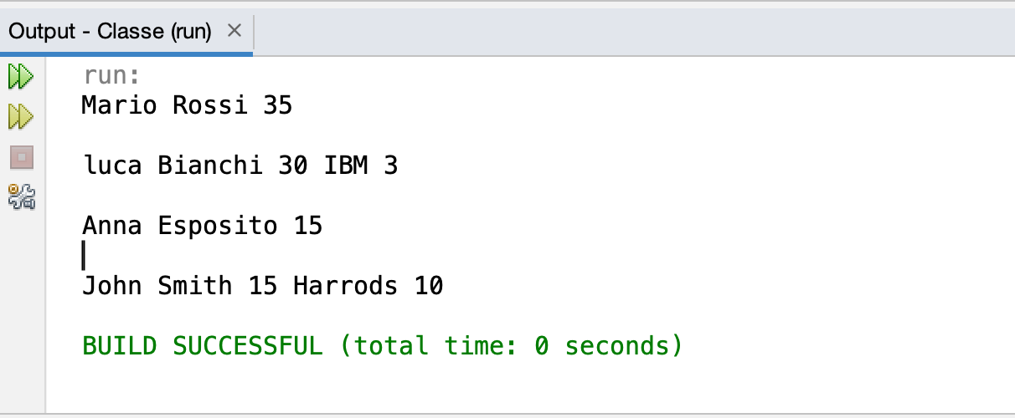
Esempio: output

Slide 15
Early (static) e late (dynamic) binding
Il concetto di binding si applica in generale a diverse entità in un linguaggio di programmazione
Si riferisce sempre al momento in cui ad una entità viene associata una sua proprietà nello sviluppo dii un programma
  Ad esempio il momento a cui una variabile viene associato il suo tipo, o un’area di memoria
Early binding si riferisce in genere al tempo di compilazione
Late binding si riferisce a un tempo successivo alla compilazione, in genere al tempo di esecuzione

Slide 16
Metodi Java e binding
Si parla di early o late binding anche per riferirsi al tempo in cui alla chiamata di una funzione/metodo viene ‘associato’ il relativo codice
Il compilatore esamina il tipo dell'oggetto e il nome del metodo. Ottiene una lista di metodi corrispondenti a quel nome dall'oggetto.
Successivamente, il compilatore esamina i tipi di parametro della chiamata del metodo e i metodi disponibili, e trova la corrispondenza migliore (basandosi sulla firma del metodo - overloading). Se nessuna corrispondenza può essere trovata, viene generato un errore.
Se il metodo è privato, statico, finale o un costruttore, il compilatore utilizza il binding statico per indicare esattamente quale metodo chiamare. Nel caso degli altri metodi di istanza, è necessario utilizzare il binding dinamico durante l'esecuzione per determinare quale metodo chiamare.

Slide 17
JVM e binding dinamico
il binding di tutti i metodi in Java che non siano static, final, privati o costruttori, avviene tramite late binding
Il late binding consente la risoluzione dell'overriding ed è a carico della JVM
A fronte della una chiamata p.m() la JVM cerca un metodo con la stessa interfaccia di m da eseguire, a partire dalla classe dell’oggetto a cui effettivamente punta il riferimento p a tempo di esecuzione
se non lo si trova, si passa alla superclasse e così via, fino ad arrivare ad Object

Slide 18
Classe Astratta
Si possono dare dei casi in cui è utile avere classi da cui però non ha senso istanziare oggetti
  La classe «Figura» può essere esempio di questa situazione, in effetti introduce un «concetto» troppo generale per poter essere davvero utile
D’altra parte la classe può fornire variabili di istanza e metodi che ha senso ereditare, e ancor di più, specificare uno o più metodi che si vuole che le sue sottoclassi implementino
  La classe «Figura» ad esempio potrebbe specificare un colore per il contorno e per il riempimento della forma, le setter e le getter per queste variabili, ma anche il metodo disegna, che non ha senso implementare nella classe ma si potrebbe voler rendere «obbligatorio» alle sottoclassi!

Slide 19
Classe Astratta in JAVA
Una classe si rende astratta in Java con la parola chiave abstract
Una classe astratta non è completamente implementata, cioè contiene almeno un metodo di cui non si fornisce l’implementazione ma solo l’interfaccia
I metodi non implementati devono a loro volta essere dichiarati abstract
Le sottoclassi devono ridefinire (override) e implementare i metodi astratti a meno di non essere classi astratte a loro volta
Una classe astratta quindi è una classe dalla quale si può ereditare ma non si possono istanziare oggetti, solo riferimenti…utili per il polimorfimo

Slide 20
Esempio
package polimorfismo;
public abstract class Figura {
private String colore_forma;
private String colore_contorno;
public void Figura() {
colore_forma = "nessuno";
colore_contorno = "nessuno";}
public void set_coloref(String cf){colore_forma=cf; }
public void set_colorec(String cc){colore_contorno=cc; }
public String get_coloref(){return colore_forma;}
public String get_colorec(){return colore_contorno;}
public abstract void disegna();
}

Slide 21
Esempio
public abstract class Figura2D extends Figura {
public Figura2D() {super();}
public abstract double area();
public abstract double perimetro();
public abstract void disegna();
}
public abstract class Figura3D extends Figura {
public Figura3D() {super();}
public abstract double superficie();
public abstract double volume();
public abstract void disegna();
}

Slide 22
Esempio
public class Quadrato extends Figura2D {
private double lato;
public Quadrato(double l) {super(); lato=l;}
@Override
public double area() {return lato*lato;}
@Override
public double perimetro() {return lato*4;}
@Override
public void disegna() {System.out.println("disegno un quadrato");}
}
import static java.lang.Math.PI;
public class Sfera extends Figura3D {
private double raggio;
public Sfera(double r) {super(); raggio=r;}
@Override
public double superficie() {return 4*PI*raggio*raggio;}
@Override
public double volume() {return 4/3*PI*raggio*raggio*raggio;}
@Override
public void disegna() {System.out.println("disegno una sfera");}
}

Slide 23
Esempio
public class Polimorfismo {
public static void main(String[] args) {
int n1=4, n2=2;
//Figura F = new Figura(); ERRORE!!!
//Figura2D D1 = new Figura2D(); ERRORE!!!
//Figura3D D2 = new Figura3D(); ERRORE!!!
Figura figure[] = new Figura[n1]; //OK
Figura2D figure2d[] = new Figura2D[n2];
Figura3D figure3d[] = new Figura3D[n2];
Quadrato Q1 = new Quadrato(4.0);
Quadrato Q2 = new Quadrato(3.5);
Sfera S1 = new Sfera(2.5);
Sfera S2 = new Sfera(5.7);
figure[0] = Q1;
figure[1] = S1;
figure[2] = Q2;
figure[3] = S2;
figure2d[0] = Q1;
figure2d[1] = Q2;
figure3d[0] = S1;
figure3d[1] = S2;
for(int i=0; i<n1; i++)
figure[i].disegna();
for(int i=0; i<n2; i++)
System.out.println(figure2d[i].perimetro());
for(int i=0; i<n2; i++)
System.out.println(figure3d[i].volume());
}
}

Slide 24
Riferimenti
Programmare in Java:
Capitolo 10 fino al §10.8
Savich:
Capitolo 11 par. 11.1 e 11.2

